Slide 1
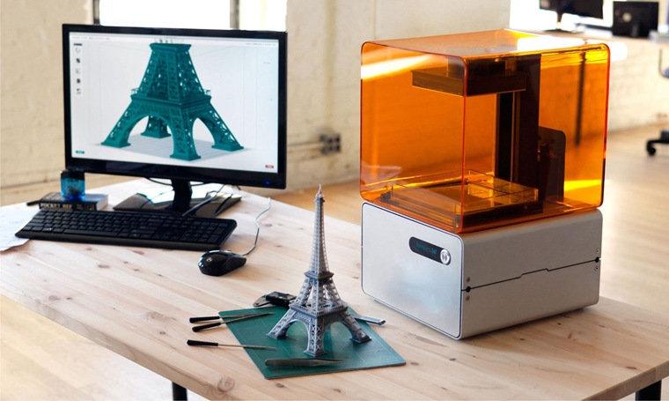
«ЭТО Я!»
СТУДИЯ 3D ПЕЧАТИ АВТОРСКИХ
СУВЕНИРОВ И СПОРТИВНОЙ АТРИБУТИКИ
Г. ЕКАТЕРИНБУРГ

Slide 2
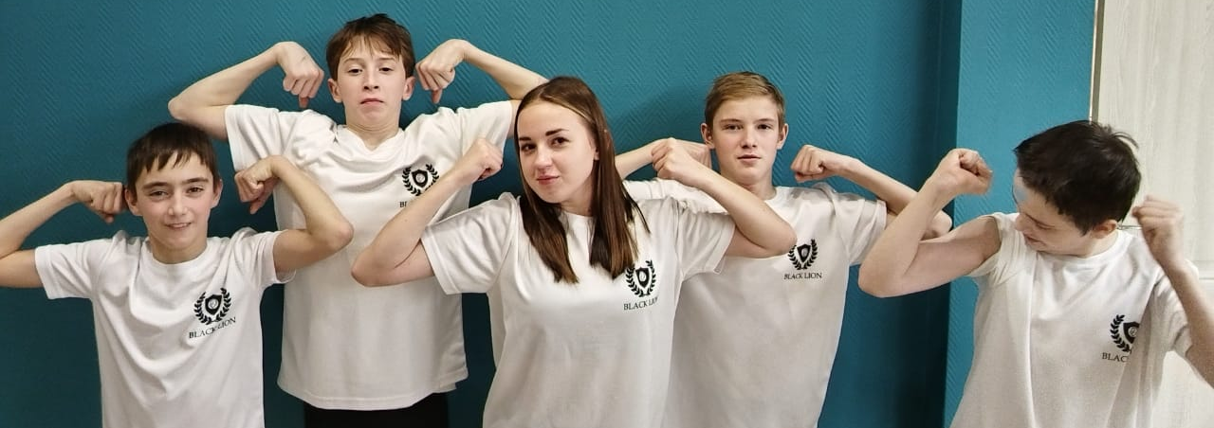
НАША КОМАНДА
КИРИЛЛ
ОПЕРАТОР
3D ПЕЧАТИ
НИКИТА
3D ДИЗАЙНЕР
АННА
ХУДОЖНИЦА
ОЛЕГ
ОПЕРАТОР
3D ПЕЧАТИ
ДАНИЛ
ХУДОЖНИК
#КОСТЯПОМОЖЕТ

Slide 3
НАША ЦЕЛЬ
ПРОИЗВОДСТВО 3D-СУВЕНИРОВ
И СПОРТИВНОЙ АТРИБУТИКИ ТВОРЧЕСКОЙ КОМАНДОЙ ПОДРОСТКОВ С ПОСЛЕДУЮЩЕЙ РЕАЛИЗАЦИЕЙ НЕ МЕНЕЕ 70 ФИГУРОК ДО ИЮНЯ 2023г., ПУТЕМ ЗАПУСКА СТУДИИ 3D ПЕЧАТИ НА БАЗЕ НАШЕГО ДЕТСКОГО ДОМА
#КОСТЯПОМОЖЕТ

Slide 4
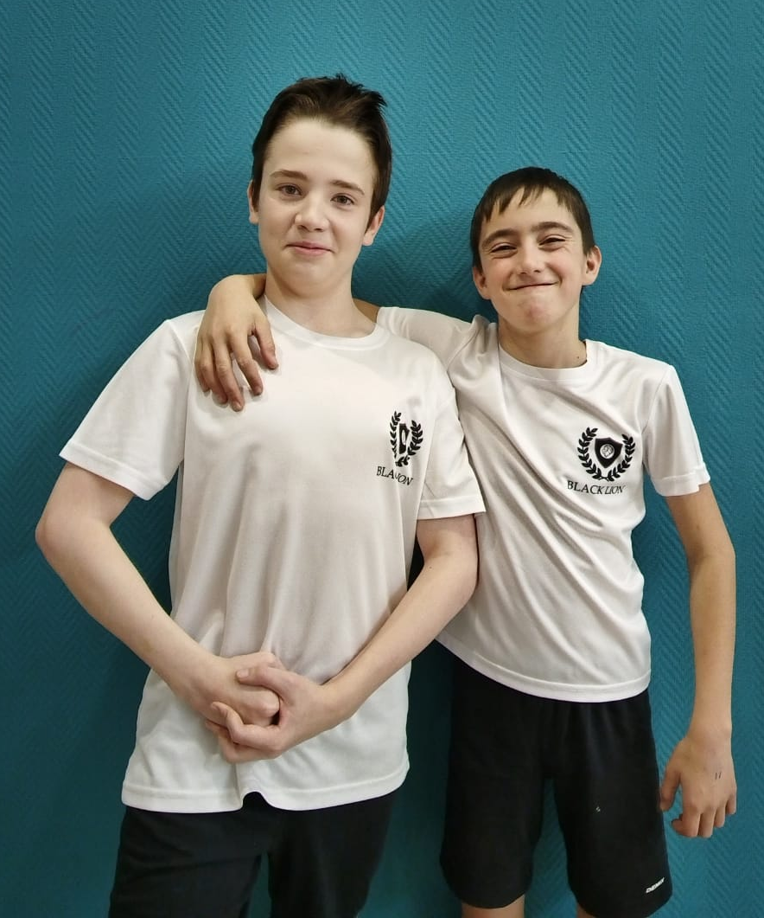
НАШИ ЗАДАЧИ
ПОДГОТОВИТЬ ПОМЕЩЕНИЕ
ОБУЧИТЬ КОМАНДУ
ЗАКУПИТЬ ОБОРУДОВАНИЕ
ЗАКУПИТЬ МАТЕРИАЛЫ И СОФТ
СОЗДАТЬ МАГАЗИН В ВК И ТГ
ПРОВЕСТИ PR-КОМПАНИЮ
#КОСТЯПОМОЖЕТ

Slide 5
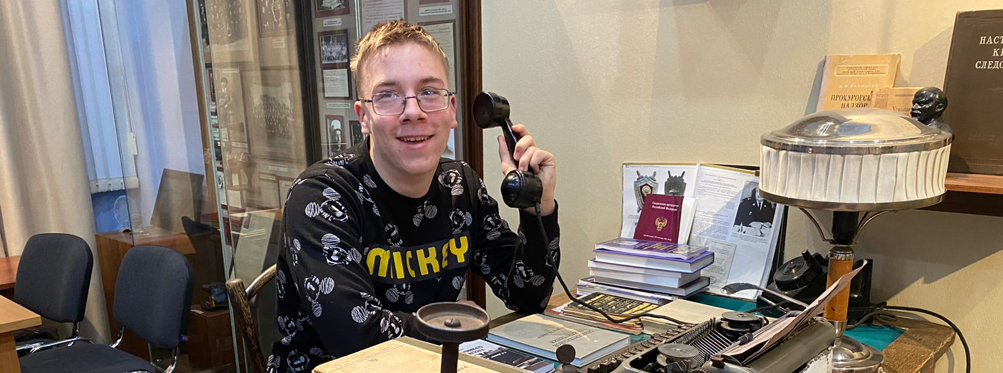
КАК УЗНАЮТ О НАС
РЕКЛАМА ИНФЛЮЭНСЕРОВИ ПАРТНЕРОВ
ТАРГЕТ В
СОЦСЕТЯХ
EMAIL РАССЫЛКА
ПОТЕНЦИАЛЬНЫМ КЛИЕНТАМ
СМИ
САРАФАННОЕ РАДИО
#КОСТЯПОМОЖЕТ

Slide 6

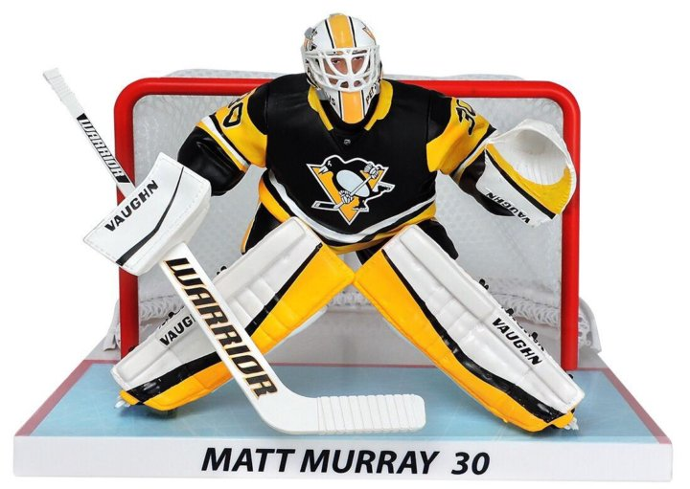

НА СТАРТЕ ПРОДАЕМ
КУБКИ
МЕДАЛИ
ЦЕНА ОТ: 100р
ХОККЕИСТЫ
ФУТБОЛИСТЫ
ЦЕНА ОТ: 1 500р
ПАМЯТНИК АРХИТЕКТУРЫ
ЦЕНА ОТ: 800р
#КОСТЯПОМОЖЕТ

Slide 7
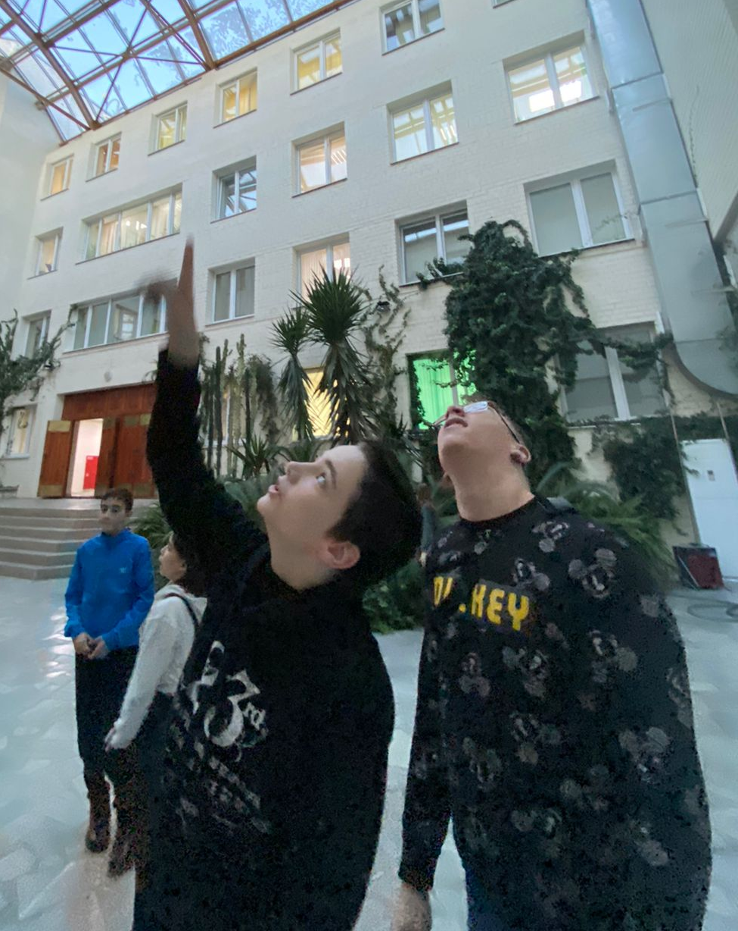
В ПЕРСПЕКТИВЕ
ПЕЧАТЬ СЛОЖНЫХ 3D СКУЛЬПТУР ПО ЭСКИЗУ И ФОТО ЗАКАЗЧИКА
РАЗРАБОТКА И ПРОДАЖА ФАЙЛОВ 3D МОДЕЛЕЙ ДЛЯ САМОСТОЯТЕЛЬНОЙ ПЕЧАТИ
#КОСТЯПОМОЖЕТ

Slide 8
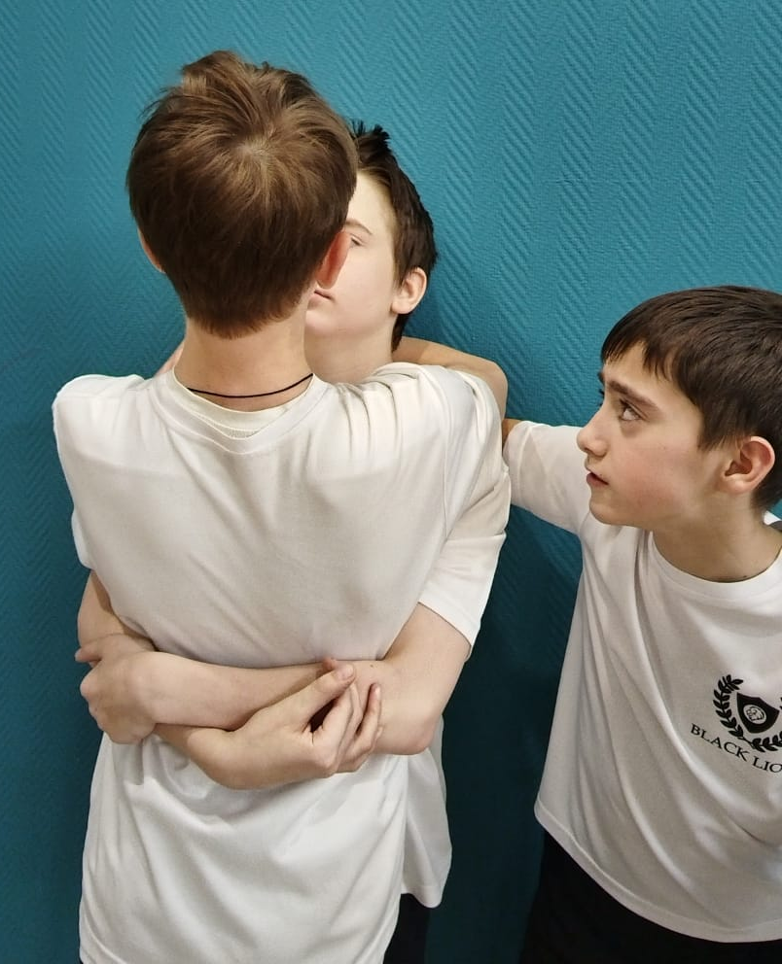
НАШИ ПРЕИМУЩЕСТВА
ЦЕНА НИЖЕ КОНКУРЕНТОВ
ГИБКАЯ ОПЛАТА БОЛЬШИХ ЗАКАЗОВ
ФРЕНДЛИ СЕРВИС
ПЛАСТИК С ЗАБОТОЙ О ПРИРОДЕ
А ЕЩЕ:
БЕЗГРАНИЧНАЯ ДЕТСКАЯ ФАНТАЗИЯ И ЛЮБОВЬ К ВАШИМ УСЛУГАМ!
КЛИЕНТ
КОНКУРЕНТ
#КОСТЯПОМОЖЕТ

Slide 9
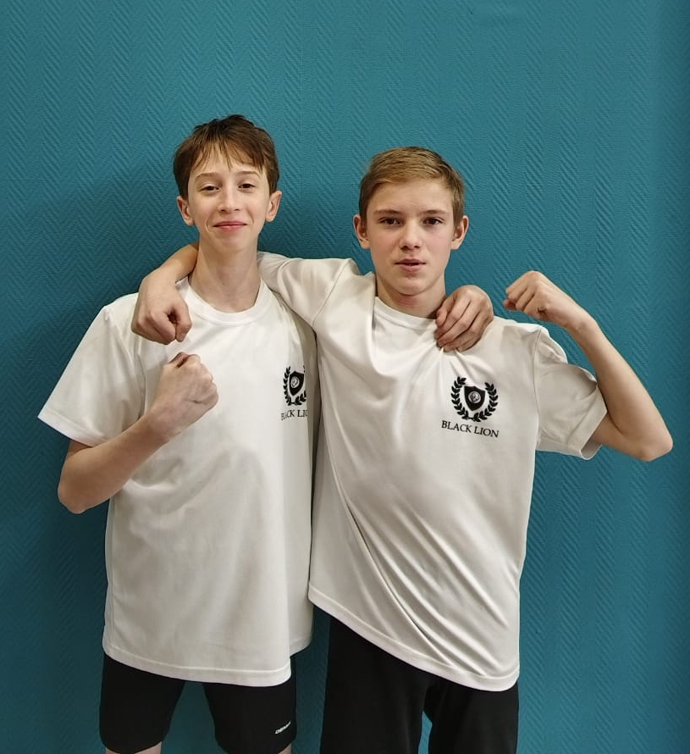
КАК ЗАКАЗАТЬ?
НА СТАРТЕ
ОНЛАЙН ЗАКАЗ
ВК-МАГАЗИН
ТГ-КАНАЛ
ВАЦАП
В ПЕРСПЕКТИВЕ
ОНЛАЙН ЗАКАЗ
В ПАРТНЕРСКИХ
МАГАЗИНАХ
ТВОРИТЬ
ГОТОВЫ
#КОСТЯПОМОЖЕТ

Slide 10
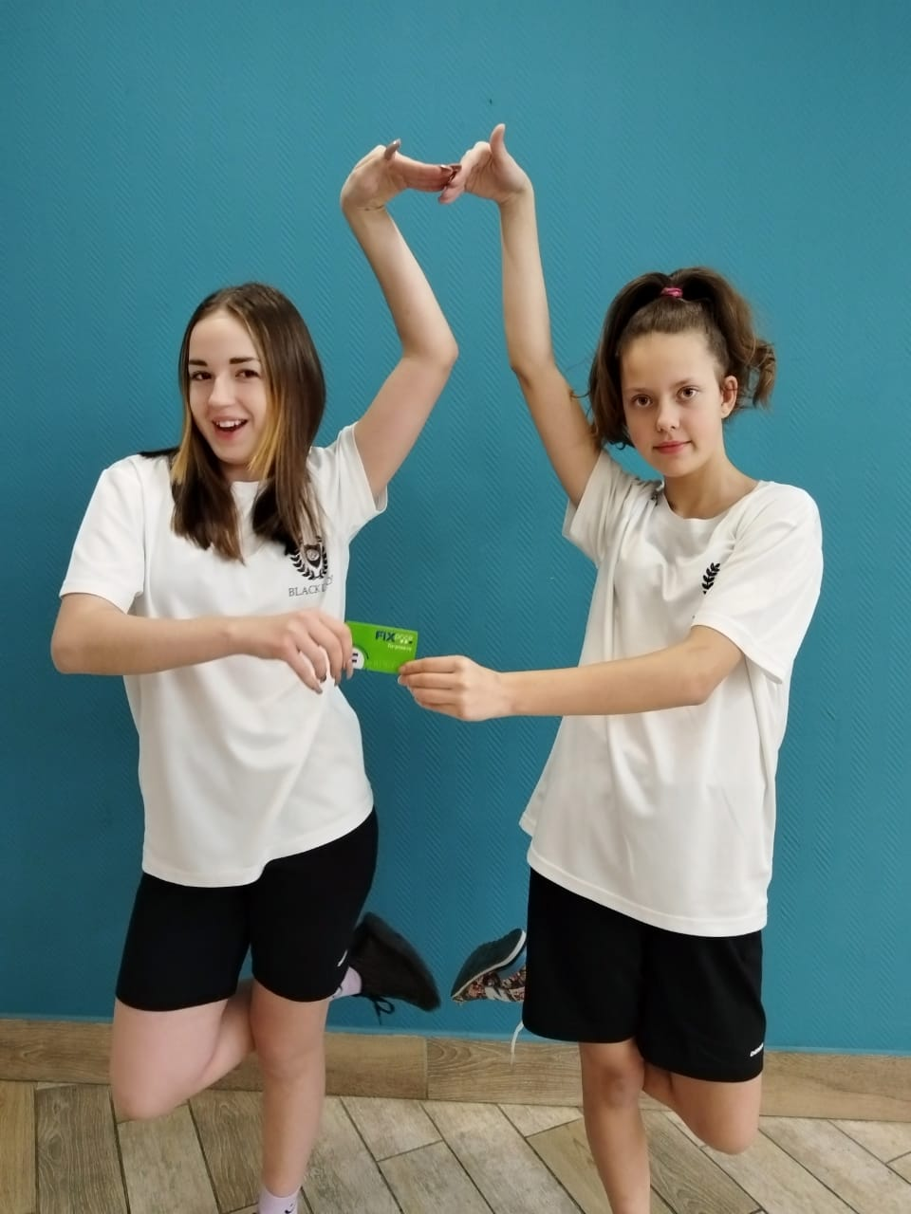
БЮДЖЕТ ЗАПУСКА
ЗАПРАШИВАЕМЫЕ СРЕДСТВА
18 000 р. 3D-ПРИНТЕР DEXT T2205
29 000 Р 3D-ПРИНТЕР DEXP BOX C-K2
15 000 р. ПЛАСТИК (10 МОТКОВ)
3 000 р. КРАСКА АКРИЛ 16цв. (4 УПАКОВКИ) И КИСТИ (2 НАБОРА)
1 000р. ГРУНТОВКА ПОКРЫТИЕ ИЗДЕЛИЙ
6 000р. 4 ФАЙЛА 3D МОДЕЛЕЙ (ФУТБОЛИСТ\ХОККЕИСТ\МЕДАЛЬ\ЗДАНИЕ)
3 000р. ОБУЧЕНИЕ ОПЕРАТОРА ПРИНТЕРА
5 000р. БРЕНДИРОВАННАЯ ПОЛИГРАФИЯ + УПАКОВКА
СОФИНАНСИРОВАНИЕ
ОБУЧЕНИЕ 2 ХУДОЖНИКОВ - БЕСПЛАТНО ОТ ПАРТНЕРОВ
АРЕНДА ПОМЕЩЕНИЯ - БЕСПЛАТНО (ДЕТСКИЙ ДОМ)
ЭЛЕКТРОЭНЕРГИЯ - ЗА СЧЕТ ДЕТСКОГО ДОМА
ПАРТНЕРСКАЯ РЕКЛАМА - БЕСПЛАТНО
ИТОГО: 80 000
#КОСТЯПОМОЖЕТ

Slide 11






НАШИ ПАРТНЕРЫ

Slide 12
АК БАРС СОЗИДАНИЕ
ПОДДЕРЖИТ
Рәхмәт!
А КОСТЯ ПОМОЖЕТ!

